Slide 1
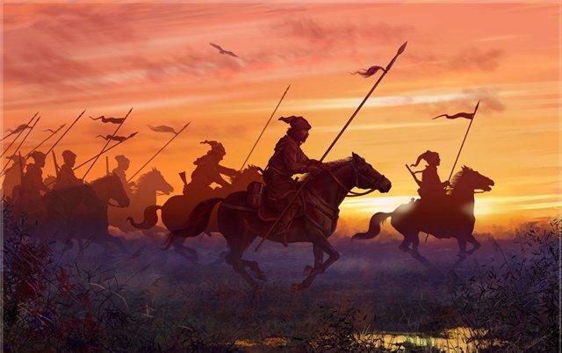
Традиции
и
воспитание казаков

Slide 2
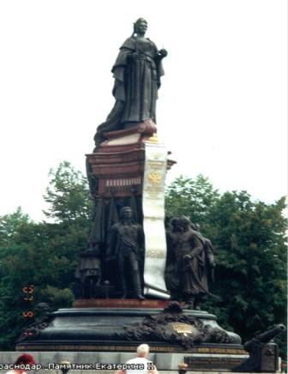

Slide 3
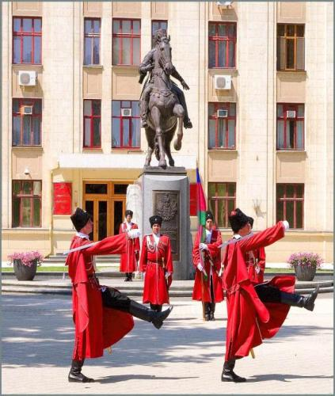
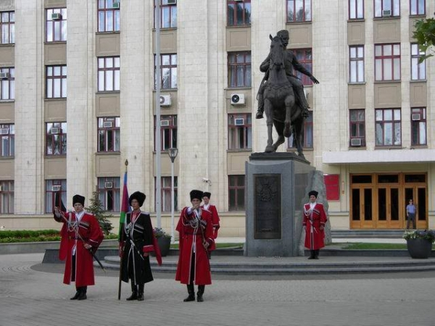

Slide 4
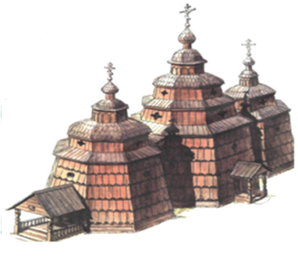
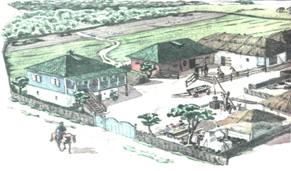
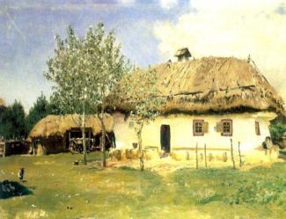
Казаки расселялись по станицам, крепостям и редутам и занимались земледелием и скотоводством

Slide 5
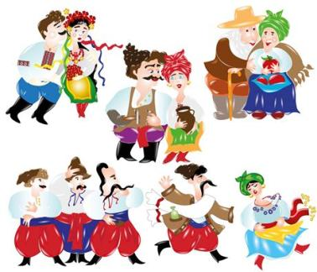
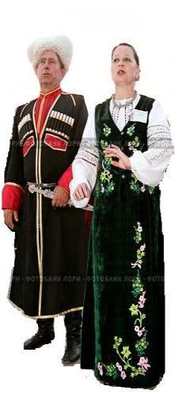
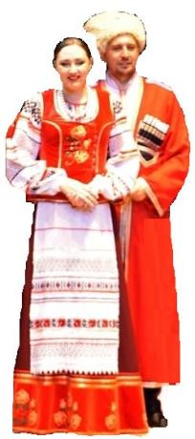
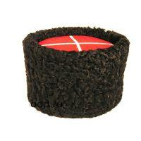
Вот костюм казака.
Костюм казачий из сукна и ситца.
Он мог десятилетьями носится.
Красивы на Кубани казачки.

Slide 6
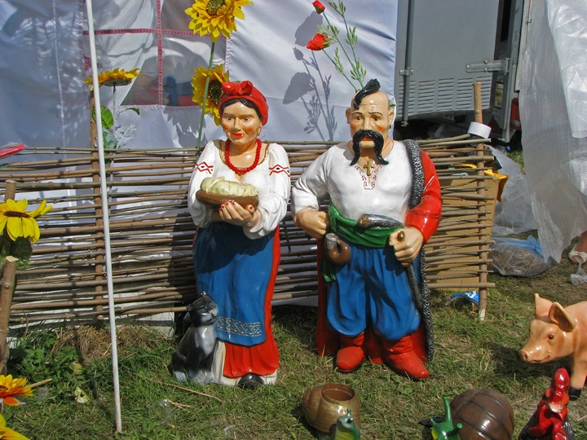

Slide 7
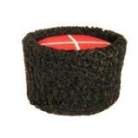
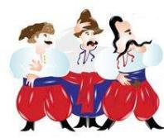
КАЗАКА ВСЕГДА ВИДНО БЫЛО ИЗДАЛЕКА. Так выглядит старинная одежда казака и казачки Костюм казаков складывался веками. За столетия покрой их не изменился.
Широкие шаровары! Понятно, в узких штанах на коня не сядешь, да и ноги сотрут, и движения всадника будут сковывать. А почему рубахи разного покроя? Что одна праздничная, а другая для будничных дней? Нет. Рубахи были двух видов - русская и бешмет. Русскую заправляли в шаровары, бешмет носили навыпуск. О, а штаны-то с лампасами. Лампасы знаменовали принадлежность их хозяина к вольному воинству. Самое интересное: в шапку зашивали иконки и написанные детской рукой
охранительные молитвы. В хате шапка вешалась на видном месте.
А вот сапог было великое множество - без них невозможна верховая езда. Ценилась одежда, шитая матерью или женой.
Еще одна характерная деталь казачьего быта: одежду казак воспринимал, как вторую кожу тела, содержал ее в чистоте и опрятности и никогда не позволял себе носить чужую одежду. Основу верхней женской одежды составляла парочка - юбка и кофта. В богатых семьях ее шили из шелка, шерсти и бархата, в бедных - из ситца. Так что каждая казачка могла одеться по соб­ственному вкусу и возможности. Кофты украшались тесьмой, кружевами, вышивкой и бисером. Сзади или сбоку они застегивались на множество мелких пуговиц. Юбки предпочитали широкие, мелко собранные у пояса. Снизу юбки также украшали кружевами и оборками.
В праздничные дни казачки покрывали головы красивыми шелковыми платками, в косы вплетали бархатные и атласные ленты. Одежда детей напоминала взрослую. Детей не баловали и часто они донашивали рубахи и шаровары своих старших братьев, сестер и других родственников. Очень немного дошло до нас и предметов быта казаков.

Slide 8
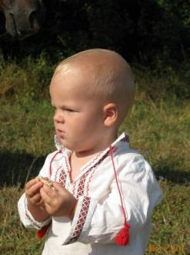
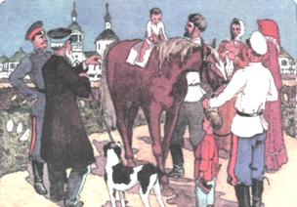
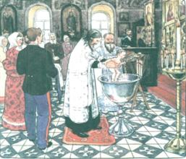
РОЖДЕНИЕ КАЗАКА
Казак уже с рожденья – воин, Все дарят лук, одежду, стрелы, ружье, патроны, порох, пули. По-моему, мы всё упомянули… В 5 лет дитя по степи мог скакать, А чуть научится стрелять - И монету между пальцев пулей мог казак наш выбивать. Самым отвратительным пороком считали обман, Тут уже наказывал – атаман Наказанья были справедливы, Хотя, слышали мы, что очень строги, Но ведь это наши предки – казаки, А значит, они всегда были правы!

Slide 9
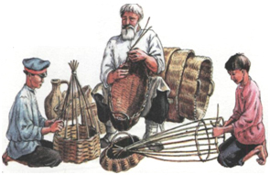
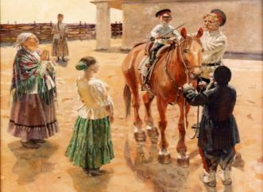
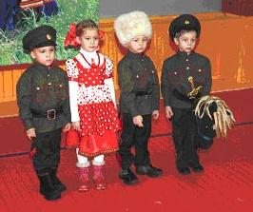
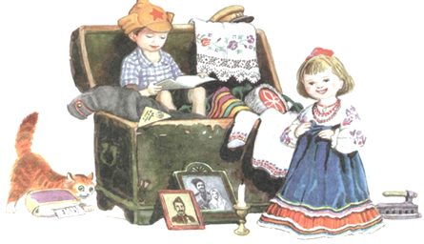

Slide 10
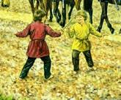
Несмотря на некоторые различия в обрядах у казаков различных казачьих войск, одно, несомненно: все было подчиненно воспитанию воина. Так с момента рождения малыш был окружен вниманием казаков, заботой о том, чтобы вырастить из него казака – защитника Отечества, патриота Родины. Казак рождался воином. В семье его не называли мальчиком, а непременно казаком, казачьим сыном. Воин по рождению и воспитанию, казак с детства приучался думать и чувствовать по-военному. В 3 года казачата свободно сидели на лошади; в 10 - подростки могли гонять коней на водопой, запрячь и распрячь лошадь, пасти коней в ночном; в 12 они гарцевали на лошадях, ориентировались на местности, оказывали первую медицинскую помощь, 14-15 летние подростки могли джигитовать, преодолевать на скаку препятствия, рубить лозу, вести огонь. С 17 лет казак назывался малолетка. Начинались скачки, стрельба в цель на скаку, рубка – т.е. ученье воинскому делу. В 19 лет – приводился к присяге на верность службе.

Slide 11
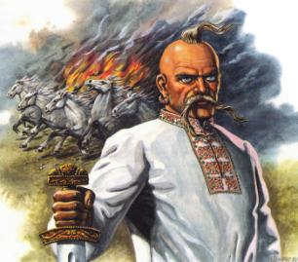
Помни, брат, что у казаков:
Дружба – обычай;
Товарищество – традиции;
Гостеприимство – закон!
В культуре казаков 3 правила. Их повторяем вновь: Старикам- уважение. Гостю – всё почтение. А женщине – любовь.

Slide 12
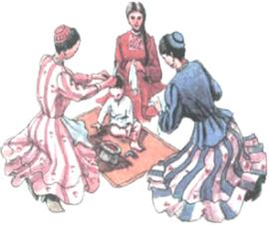
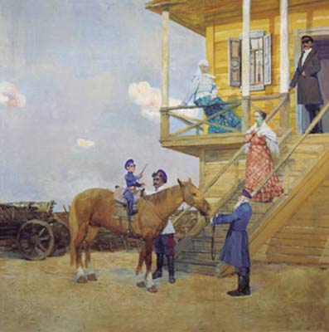
КАЗАКИ И РОДИТЕЛИ.
Почитание родителей- Всех правил изумительней. Авторитет отца и матери Самым главным казаки ставили. Крестная мама дочку хозяйству обучала, Пока родная - по дому хлопотала. Ну а крестный отец Сына военному искусству обучал, Чтобы тот был храбрый боец И знал « по чем фунт лиха», наконец. Величали мать и отца на «Вы». Казачата, будьте уважительны ко взрослым и вы!

Slide 13
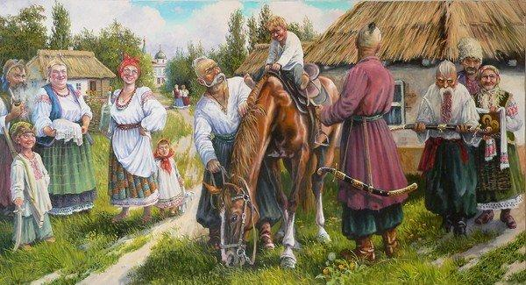
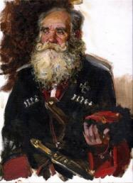
ОТНОШЕНИЕ К СТАРШИМ. Перед старшими шапки снимали, место уступали, ведь Слово старшего - это закон. Уважали и старшую сестрицу. Она мать заменяла, возилась с детьми, была мастерицей. Детям, тем, кто баловался и бил баклуши, Мог и посторонний казак надрать уши

Slide 14
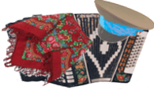
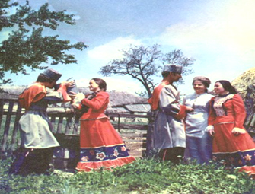
КАЗАКИ И ГОСТИ. Гость считался божьим посланцем, Никто его не мог тронуть и пальцем. Гостя любили, уважали, На лучшее место за столом сажали. Казаки должны помогать друг другу: Накормить, обогреть, напоить гостя, Подтянуть коню подпругу. При этом ценилась в казаках честность и сила духа

Slide 15
